Slide 1
电子线路设计与测试
第二阶段
MOSFET共源放大电路设计 安装、调试及测试

Slide 2
MOSFET共源放大电路设计 安装、调试及测试 (P53)
电子线路设计与测试
（1）单级MOSFET共源放大电路仿真
教材3.3.3实验任务3——实验步骤与要求（6）
（2）单级MOSFET共源放大电路插板实现
教材3.3.3实验任务3——实验步骤与要求中的（1）-（5）。补充：观察失真现象
2

Slide 3
自学内容
第2章 电子线路计算机辅助分析与设计
2.1 Orcad9.2软件概述
2.2 Orcad9.2电路设计仿真分析的流程
2.3 电子线路分析示例（2.3.1,2.3.4）
第3章 模拟电子线路基础实验
3.2 双极结型三极管的参数测试与基本应用
3.3 金属-氧化物-半导体场效应管参数测试与应用
第4章 模拟电子线路应用设计
4.2 双极结型晶体管共射放大器设计
4.3 金属-氧化物-半导体场效应管放大器设计

Slide 4

线上教学资源
华中科技大学《电子线路设计、测试与实验（一）》MOOC课程：
http://www.icourse163.org/course/HUST-1001942004
模块四、模块六

Slide 5
实验要点
PSpice软件使用
MOSFET放大电路的设计方法
MOSFET放大电路静态工作点设置与调整方法
MOSFET放大电路性能指标的测试方法及调试技术
了解负反馈对放大电路性能的影响

Slide 6
设计要求
3.3.3 实验任务3 （P54）
已知条件
+V_{CC}=+12V
R_{L}=5.1kΩ
V_{i}=10mV(有效值)
R_{si}=50Ω
技术指标要求
|A_{V}|＞10
R_{i} ＞ 50kΩ
R_{o}＜5.1kΩ
f_{L}＜100Hz
f_{H}＞100kHz
电路稳定性好。

Slide 7
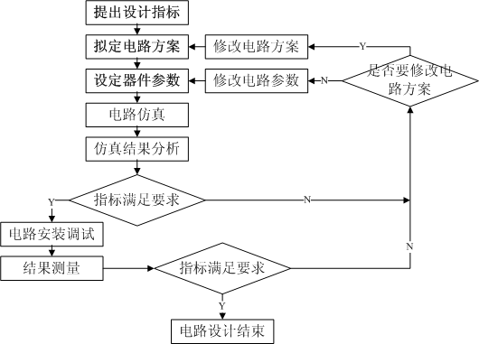
电路设计一般流程(参见教材4.3节)

Slide 8
电路设计举例
与教材略有不同，加了保护性电阻。
相关原理知识务必复习熟悉掌握。
d
g
s

Slide 9
一、单级MOSFET共源放大电路仿真
（1）静态工作点
（2）正常放大的Vi、Vo波形及增益
（3）失真
（4）输入电阻
（5）输出电阻
（6）通频带
9

Slide 10
OrCAD功能概述
OrCAD是美国OrCAD System公司推出的著名的EDA软件，它是一个软件包，覆盖了电子设计的4项核心任务
_{电路仿真}

Slide 11
PSpice中的单位和数字
Pspice 中采用的是实用工程单位制，如电压用伏（V）、电流用安培（A）、电阻用欧姆（Ω）、功率用瓦特（W）等。在运行中，Pspice会根据具体对象自动确定其单位。用户在输入数据时，代表单位的字母可以省去。例如给电压源赋值时，键入12和12V意思一样。
Pspice 中的数字采用科学表示方式，即可以使用整数、小数和以10为底的指数。用指数表示时，底数10用字母E来表示。对于比较大或比较小的数字，还可采用10种比例因子，如下表所示。

Slide 12
PSpice采用的比例因子
符号 | 比例因子 |  | 符号 | 比例因子
F f | 10⁻¹⁵ |  | M m | 10⁻³
P p | 10⁻¹² |  | K k | 10⁺³
N n | 10⁻⁹ |  | MEG meg | 10⁺⁶
U u | 10⁻⁶ |  | G g | 10⁺⁹
MIL mil | 25.4× 10⁻⁶ |  | T t | 10⁺¹²
例：1000、1E3、1K和1k都表示同一个数。

Slide 13
PSpice仿真步骤

Slide 14
PSpice仿真步骤
1. 创建工程项目文件
2. 编辑电路原理图（画电路图）
3. 设置仿真分析类型
4. 仿真分析
5. 查看仿真输出结果
从输出文件中查看仿真结果__文本结果
用Probe程序观测__ 图形结果

Slide 15
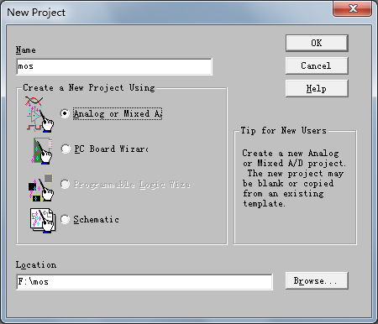
用Capture CIS绘制电路图
创建工程项目文件
选File/New/ Project
在F盘下，建立子目录，如F:\mos。注意：目录名和文件名不能有汉字、空格等！
选择Analog or Mixed A/D

Slide 16
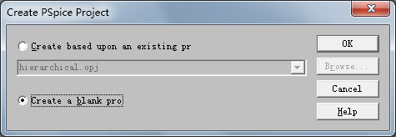
用Capture CIS绘制电路图
选择Create a blank project

Slide 17
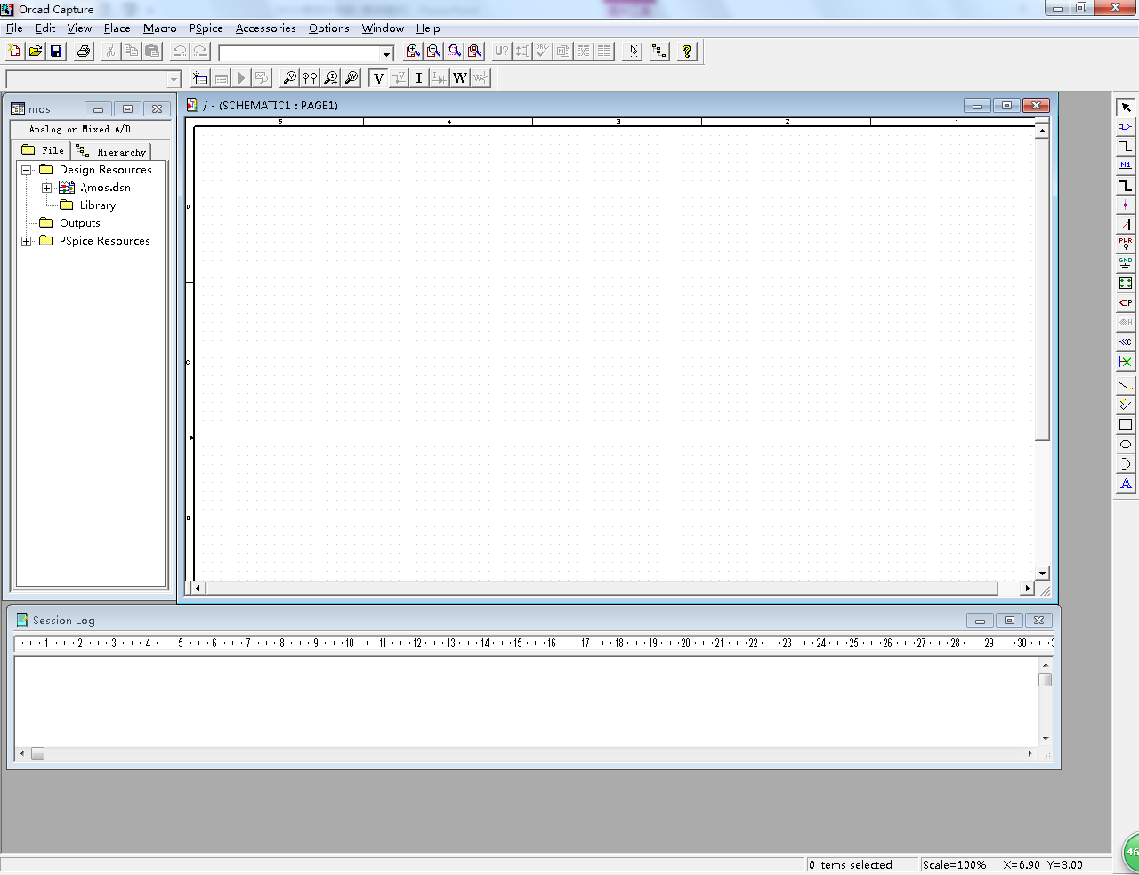
用Capture CIS绘制电路图
电路图编辑窗口
项目管理器窗口
信息查看窗口

Slide 18
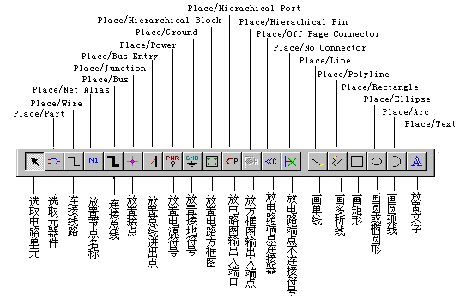
绘图快捷键

Slide 19
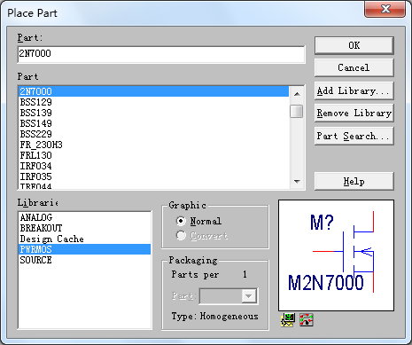
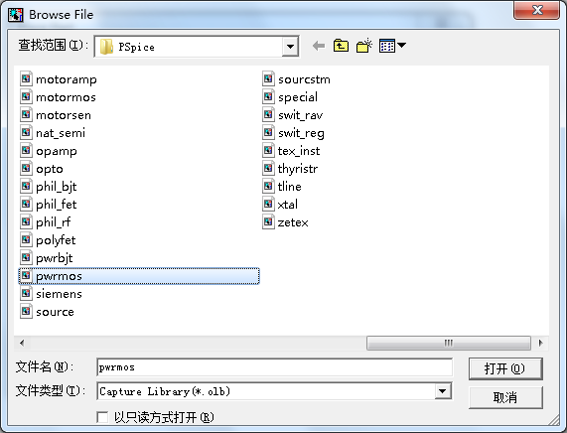
用Capture CIS绘制电路图
Place-Part命令或快捷键
（1）添加元件库： Analog 、pwrmos 、Source
必须加Capture\
Library\
Pspice文件夹下的可仿真库
（2）提取元件 ：如 m2n7000

Slide 20
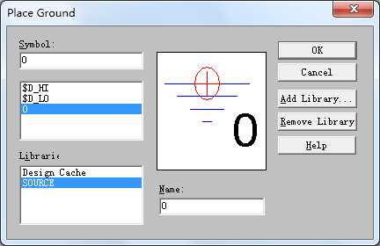
取放电源与接地符号 （1）取放电源符号 Place-Part，在SOURCE库中取电压源或电流源。 （2）取放接地符号 启动Place-Groud，或按对应的绘图快捷键 ，出现如图所示的选择框。在SOURCE库中取“0”符号。
用Capture CIS绘制电路图

Slide 21
元件移动、旋转和删除
用Capture CIS绘制电路图
（1）选中元器件：用鼠标左键单击，此时元器件变为红色
（2）移动：压住鼠标左键拖到合适位置，松开鼠标左键
（3）旋转：菜单Edit/Rotate（或R）
（4）翻转：菜单Edit/mirror
（5）删除：选择菜单Edit/cut ；或按键Delete
注意选中元件后,鼠标右键的使用

Slide 22
用Capture CIS绘制电路图
连线：Place/Wire命令或快捷键
（1）画线：将光标移到需要连线的起点，单击左键（此时会拖着1根线）；移动鼠标到所需位置，单击左键，如此循环，直到连线的终点（某元件的引脚）
（2）结束：单击鼠标右键结束
** 画非连续的线，必须先结束画线态再定位又开始
（3）移动、旋转和删除：与元件操作相同

Slide 23
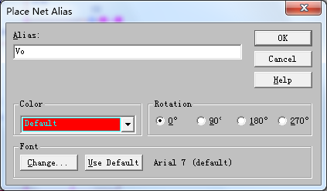
用Capture CIS绘制电路图
设置节点名：Place/Net Alias命令或快捷键
例如：想把输出端的节点起名为Vooooooo。步骤如下：
①启动命令，屏幕上出现设置框，在设置框中键入节点名（例Vooooooo）。
② 按OK键，则光标处
附着一个小方框，光标尖
移至设置节点名的连线，
点鼠标左键，新节点名
即出现在该位置。
③务必注意：同一节点名的节点相互短路，不论图上呈现

Slide 24
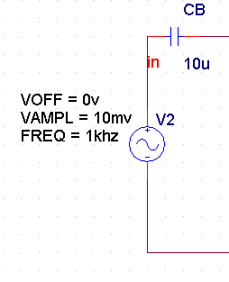
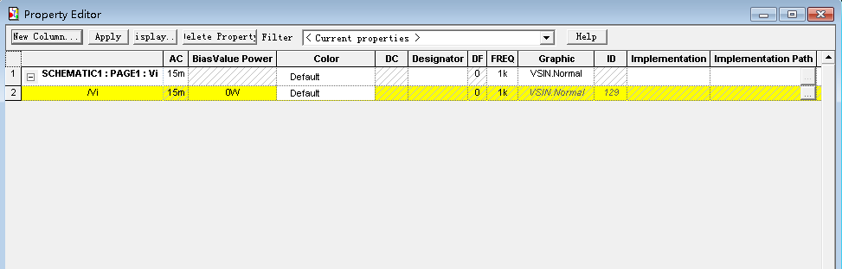
修改元器件参数
用Capture CIS绘制电路图
VSIN信号源：
AC=15mV、VOFF=0V、FREQ=1kHz、VAMPL=15mV
1. Capture—图显参数
电路图主界面
2. Capture—Edit Properties
元器件属性编辑弹窗
3. Capture—Edit Pspice Model
转到模型编辑器界面
.model M2n7000 NMOS(Level=3 Gamma=0 Delta=0 Eta=0 Theta=0 Kappa=0.2 Vmax=0 Xj=0 Tox=2u Uo=600 Phi=.6 Kp=1.073u W=.12 L=2u Rs=20m Vto=1.73 Rd=.5489 Rds=48MEG Cgso=73.61p Cgdo=6.487p Cbd=74.46p Mj=.5 Pb=.8 Fc=.5 Rg=546.2 Is=10f N=1 Rb=1m)

Slide 25
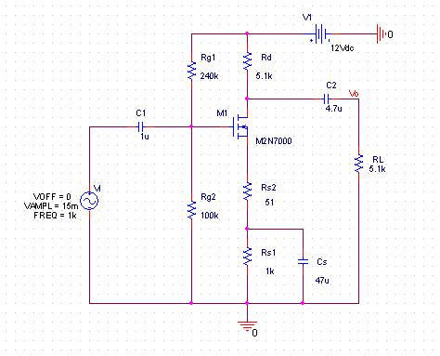
用Capture CIS绘制电路图
注意：
1）Rg1和插板电路不同，仿真电阻改值方便。
2）仿真时输出端必须接负载，否则会报错。（要仿真开路情况。可以将阻值设为很大的值，如1t（=10¹²Ω）来）

Slide 26
保存和自动检查
保存
进行电路规则检查、建立网表文件（*.net） ：
Pspice/Create netlist
若有问题，屏幕会有指示
Windows/Session Log 弹出错误提示窗

Slide 27
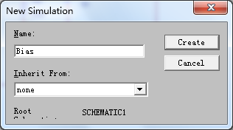
设置分析类型
为了便于管理，OrCAD/PSpice规定基本直流分析、瞬态分析、交流分析和直流扫描分析为4种基本分析类型。每一个模拟类型分组中只能包含其中的一种，但可以同时包括温度分析、参数扫描和蒙托卡诺分析等。
在电路图编辑窗口（Page Editor）下，点击PSpice/New Simulation Profile命令或快捷键 ，出现New Simulation对话框，在Name栏键入模拟类型组
的名称，屏幕上出现模拟类型分组对话框。
**课内实验主要练习前三种

Slide 28
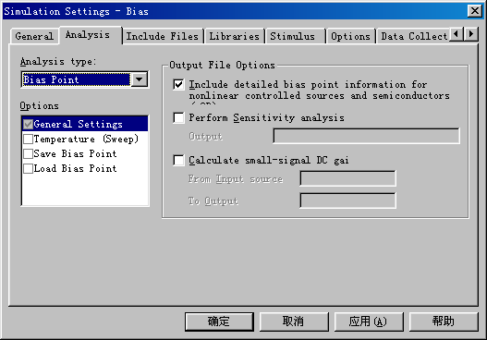
设置分析类型
静态工作点分析
输出文件更详细
静态工作点分析

Slide 29
运行Pspice 启动Pspice/Run命令或快捷键
结果输出
查看分析结果
分析计算结束后，系统自动调用Probe模块，屏幕上出现Probe窗口。选择View/Output File命令，即可看到本例的文本输出文件bias.out。

Slide 30
设置分析类型
瞬态分析（时域分析)
瞬态分析又称TRAN分析，就是求电路的时域响应。它可在给定输入激励信号情况下，计算电路输出端的瞬态响应，也可在没有激励信号但有贮能元件（如C和L）的情况下，求振荡波形。

Slide 31
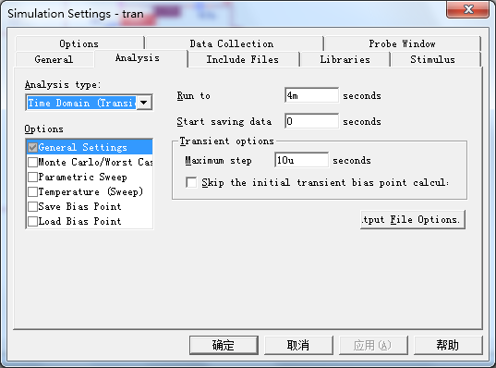
设置分析类型
瞬态分析（时域分析)
Run to: 4m
仿真终止时间为4m s
*基于信号周期适当设定
Start saving data:0
仿真记录起始时刻为0
Maximum Step：10u s
仿真时间步长为10μs

Slide 32
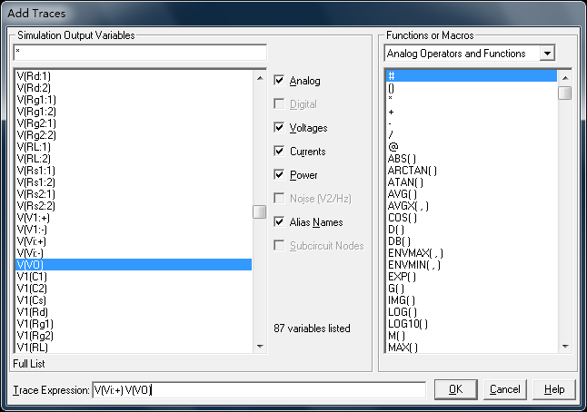
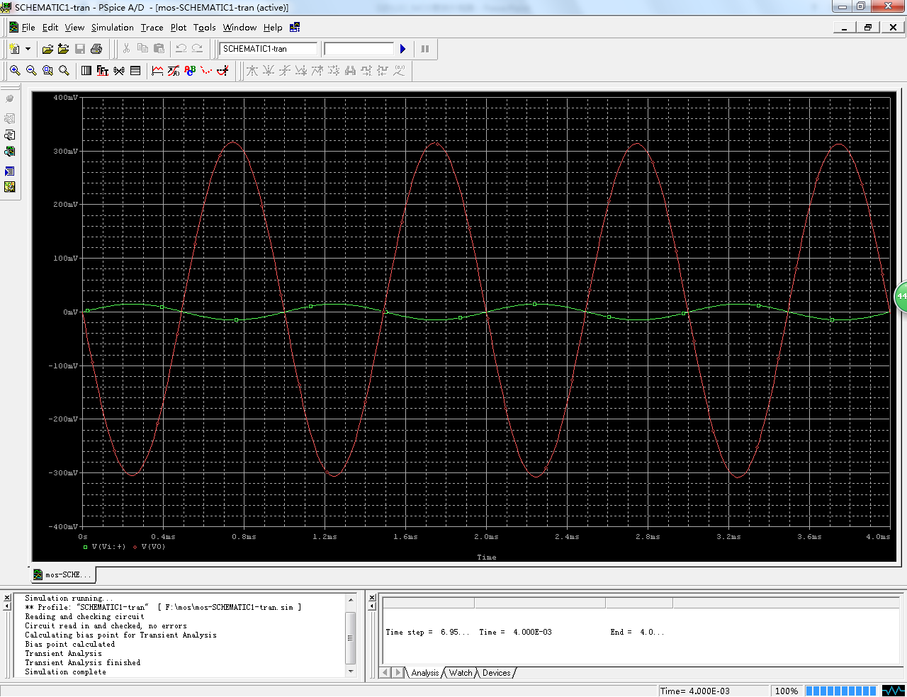
结果输出
启动Pspice/Run命令或快捷键
执行Trace/Add Trace命令或快捷键
Vooooooo 信号名长的原因

Slide 33
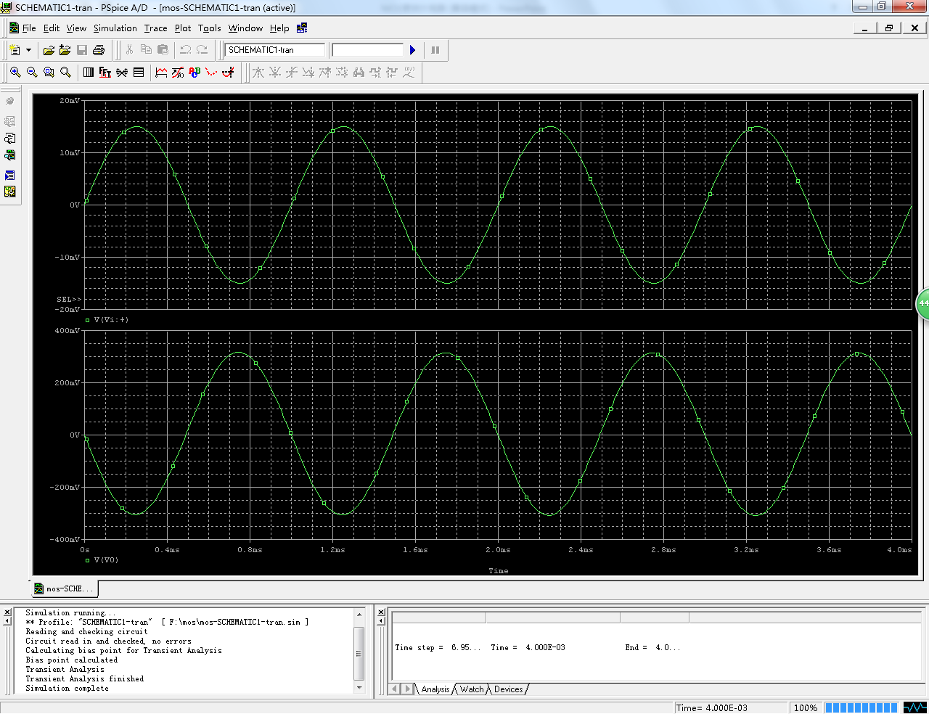
结果输出
建立两个以上的波形显示区
① 在Add Trace 对话框中，选择V（Vo），点OK按钮，显示出输出端的波形。
② 执行Plot/Add Plot to Window命令，屏幕上添加一个空白的波形显示区。
③ 再执行Trace/Add Trace命令，在Add Trace 对话框选择V（Vi:+），点OK按钮，在新加的波形显示区显示出输入信号Vi的波形。

Slide 34
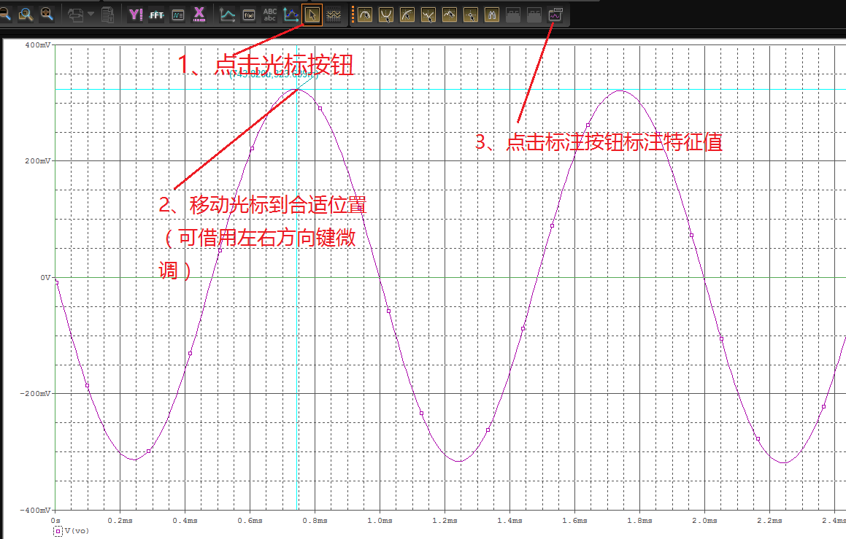
如何标注特征值

Slide 35
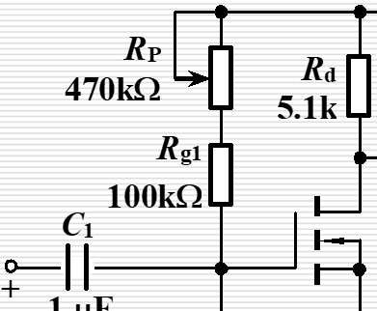
非线性失真现象
参考插板电路，分别将Rg1调整为最大570K、最小100K，再分别做静态分析和瞬态分析，记录静态工作点和两种失真波形。
（如果发现没失真，可以增大输入信号幅值）

Slide 36
设置分析类型
交流分析（频域分析)
交流分析又称AC分析，就是求电路的频域响应。当输入信号的频率变化时，它能够计算出电路的幅频响应和相频响应。作交流分析时，应注意：对于AC Sweep，必须具有AC 激励源。

Slide 37
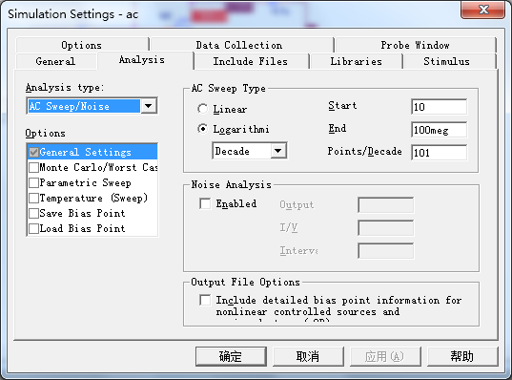
设置分析类型
交流分析（频域分析)
Start : 10 （Hz）
End：100meg
Points/Decade：101
Logarithmic： Decade

Slide 38
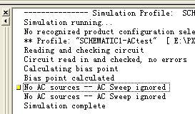
设置分析类型
交流分析（频域分析)
故障原因分析---
No AC sources -- AC Sweep ignored

Slide 39
结果输出
击活AC Sweep, Pspice/Run
观测幅频响应曲线：
Trace/Add： db(V(Vo)/V(Vs:+))
Trace /Cursor/Display激活游标测中频增益
用游标找到增益下降3dB ，对应频率为上限频率或下限频率
*观测相频响应曲线： P(V(Vo)/V(Vs+))
观测输入电阻的频率响应：
Trace/Add： Ri = V(Vi)/I(Vs)
Trace /Cursor/Display激活游标测中频输入电阻

Slide 40
求解输出阻抗
结果输出
（1）修改电路：
令Vi=0，信号源短路，去掉负载R_{L}，外加一个信号源VSIN(400mv)
（2）其他步骤与“输入电阻的频率响应”分析相同
（3）Ro =V(Vo)/I(C2)

Slide 41
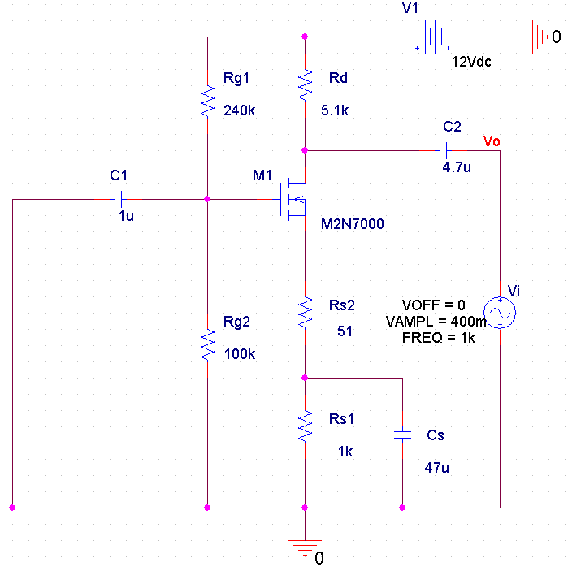
结果输出
求解输出阻抗

Slide 42
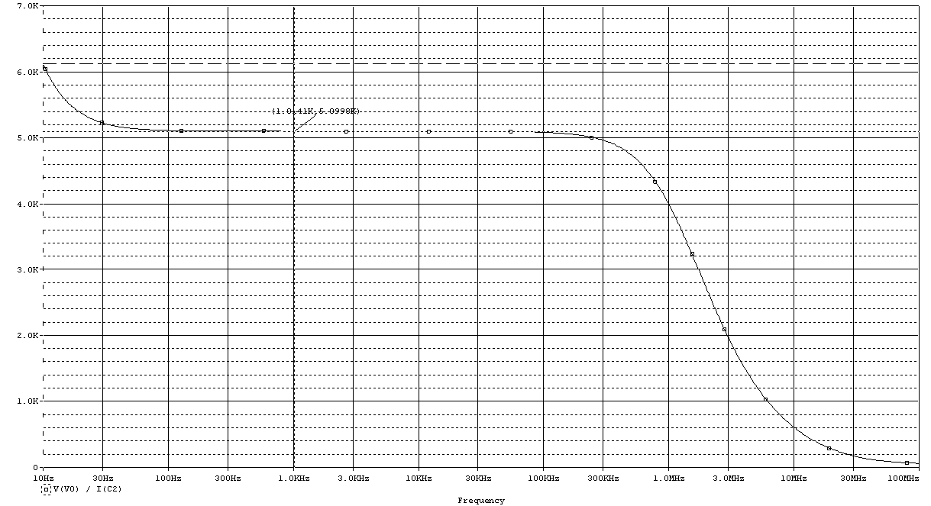
求解输出阻抗
注意：课后报告中要体现个人思考，比如仿真联系理论，仿真结果与理论简化计算的异同…… 不能只有操作和计算机给的结果。
仿真是引导辅助人工设计，不是代替人工。

Slide 43

放大电路仿真验证设计要求
（1）电路图
（2）静态工作点：I_{D}、V_{GS}、V_{DS}
（3）输入、输出电压波形，并计算电压增益A_{v}
（8）非线性失真现象
（4）幅频响应曲线：db(V(Vo)/V(Vs:+))，测中频增益、上限频率f_{H}和下限频率f_{L}
（5）相频响应曲线：Vp(Vo)-Vp(Vs:+) 或 P(V(Vo)/V(Vs:+))
（6）输入电阻的频率响应：Ri -- V(Vi)/I(Vi:+)
（7）输出电阻的频率响应：Ro-- V(Vo)/I(C2)

Slide 44
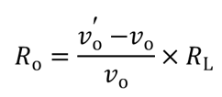
二、单级MOSFET共源放大电路插板实现
按照教材3.3.3实验任务3——实验步骤与要求中的（1）~（5）完成实验任务。 注意有以下几点不同：
1）电路图改用右图
2）静态工作点测试表格有调整（只一行）
3）式（3.3.8）改为
4）补充“观察失真现象”内容

Slide 45
电路的基本调试步骤
检查电路连接—磨刀不误砍柴工！
按照电路图来检查实际安装的线路
特别注意：电源供电(包括极性)、信号源连线是否正确;地线的共地问题；
静态测试；
静态工作点情况
动态测试；
基本信号输入输出情况
整机联调；
性能指标测试与电路参数调整

Slide 46
调试中的注意事项
① 测试前，要熟悉电路的工作原理和各项技术指标的测试方法。
② 注意仪器的信号线、地线的正确连接。
③ 测量电压时，所用仪器的输入阻抗必须远大于被测处的等效阻抗。
④ 测量仪器的带宽必须大于被测电路的带宽，否则，测试结果就有误差。
⑤ 测量方法要方便可行。
⑥ 调试过程中，不但要认真观察和测量，还要认真做好记录。

Slide 47
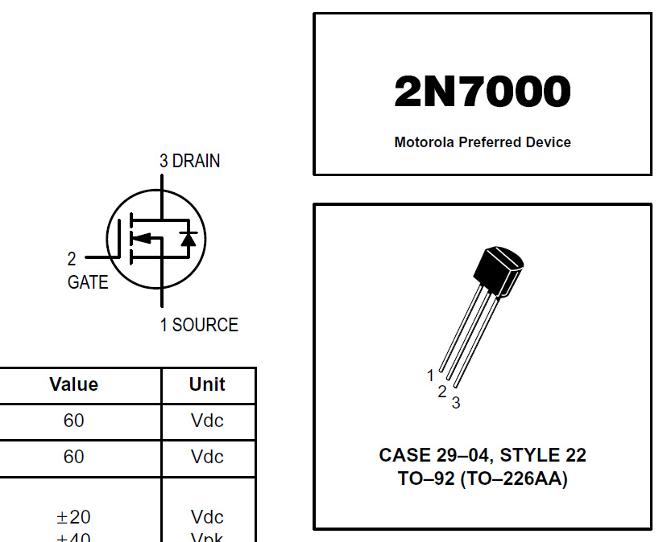
电路安装
三极管识别与使用
电路的安装方式
Notes:
Mos管是电压控制器件，正常放大在恒流工作区，只受vgs影响

Slide 48
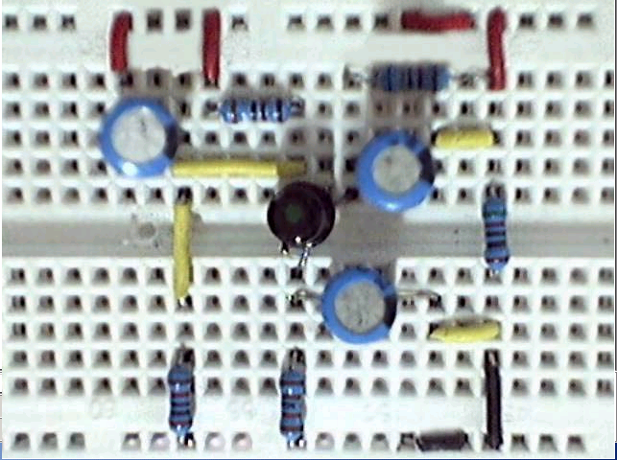
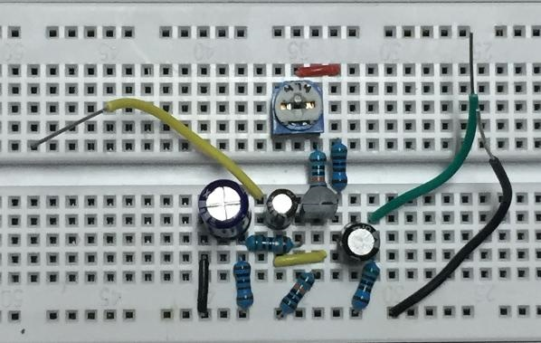
电路安装
Notes:
建议接插电路先定三极管位置，再定＋－电源大致位置（建议用边条），再按三个管脚来依次插各部分器件，然后是输入输出。

Slide 49
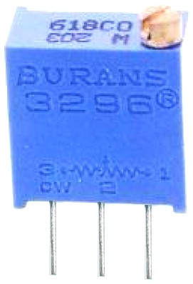
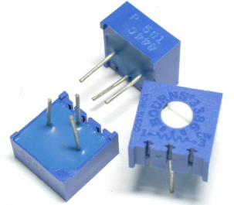
电位器（可调电阻=滑动变阻器）
3296精密多圈电位器！
看着调节目标变化来转调节口
（一次一圈的调）
这种是单圈可调，使用方便些；但不够精细，慢调。找准滑动端，一样用法。（本次470k是这种）
安装方式
1
3
2-滑动端
3
2
2
1
2
R13 = R12 + R23
器件标示（末位是倍率）
2 0 3 ＝ 20KΩ
5 0 1 ＝ 500Ω
2
原理图标示

Slide 50
初调保证电路正确
连接好电路后，检查无误后接通电源。用数字万用表的直流电压档测量电路的V_{D}（漏极对地电压），调整电位器R_{P}，初步使V_{D}值为5~6V。输入输出接到示波器。
示波器上看到超10倍放大的类似正弦输出波形（频率对应），则电路正确。可细调Rp，开始后续测试。
示波器上没看到有放大的近似频率的波形输出，检查整个实验平台。
建议：查电源--查输入--查连线--查器件（特别是Rg和Rs支路上器件）

Slide 51
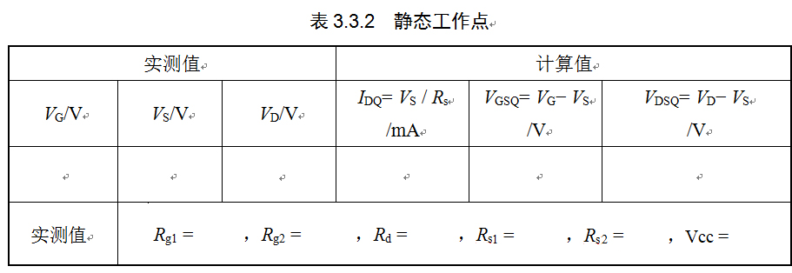
测试静态工作点
细调整电位器R_{P}，使输出正弦波有10倍以上放大且不失真。测出电路的V_{G}（栅极对地电压）、V_{S}（源极对地电压）和V_{D}，填入表3.3.2（与教材不同）中，并计算静态工作点Q（I_{DQ}、V_{GSQ}、V_{DSQ}）。

Slide 52
性能测试
测试放大电路的输入、输出波形和通带电压增益
测试放大电路的输入电阻
测试放大电路的输出电阻
测试放大电路的通频带
以上按照教材要求做

Slide 53
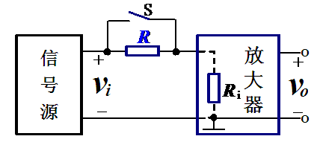
性能测试
串联一个已知电阻R
实验测试
输入电阻R_{i}
串联一个已知电阻R
先后测量开关S闭合和断开时对应的输出电压v_{o1}和v_{o2}，则输入电阻为：
在输出波形不失真情况下，用示波器分别测量出Vi与Vs的值，则
适合仪器内阻不够大时
R阻值尽量接近Ri，结果越准
Notes:
Ri在50K~100K级别

Slide 54
性能测试
输出电阻R_{o}
开关=连线手动切换
实验测试
在输出波形不失真情况下，用示波器分别 测量负载开路时的输出电压值V_{o} 和接入R_{L}后，负载上的电压值V_{oL}

Slide 55
BW 的测试方法
性能测试
采用“逐点法”测量放大器的幅频特性曲线。
BW = f_{H} – f_{L}
3dB带宽的确切含义；
找到对应低频截止频率f_{L}和高频截止频率f_{H}
注意：维持输入信号的幅值不变且输出波形不失真
f (Hz) | 40 | f_{L} | 100 | 500 | 1k | 10k | 100k | f_{H} | 500k
V_{op-p} (mV)
20lg|A_{V}|(dB)
画出放大器的幅频特性曲线，计算通频带。

Slide 56
观察失真波形
补充的性能测试
信号源频率调回1kHz，示波器的两个通道仍监测v_{i}和v_{o}，调整电位器R_{P}，观察v_{o}波形的变化，直至出现明显的非线性失真。在表3.3.5（见下一页）中画出失真波形，用万用表的直流电压档测量电路的V_{D}、V_{G}和V_{S}填入表3.3.5中，并计算静态工作点Q（I_{DQ}、V_{GSQ}、V_{DSQ}）。再反方向调整RP，直至vo出现另一种非线性失真现象，再次测量静态工作点，完成表3.3.5。
（注意，如果调不出失真现象，可以增大输入信号到几百mVpp，再调整R_{P} ）

Slide 57
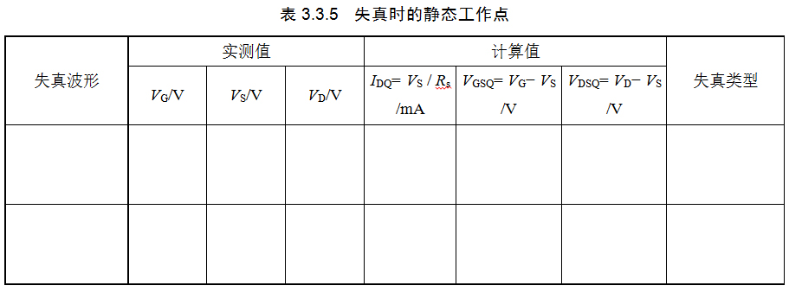
观察失真波形
补充的性能测试
更要规范绘制

Slide 58
三、选做内容
基于基础实验，可选做以下实验之一：
（1）MOS管特性曲线仿真（教材3.3.3实验任务1、任务2）。
（2）共射放大电路设计、仿真与实现（教材4.2.6设计任务）

Slide 59
验收要求：
仿真测试结果（现场按要求仿真指定项目！）
实际测试数据---验收表；
实际电路正常放大状态与测量
MOOC课程模块四、模块六单元测验成绩
*选作部分实验报告与结果
插板实验中的问题和解决过程。

Slide 60
Pspice仿真常见操作错误收集

Slide 61
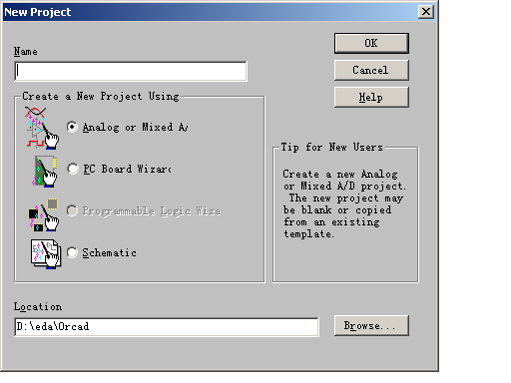
常见操作错误说明
1.没有PSpice菜单也无法修改内部参数。
因：工程文件类型错！
新建工程时未选第一项，或其他非规范操作（如以单独.DSN文件为基础）建立了非仿真类型工程。
其他类型工程可画电路图，但无法调PSpice做仿真分析。
解：重建仿真型工程
按规定步骤新建可仿真工程，画新电路图时，Open Design打开旧.DSN文件，全选—复制--粘贴旧电路图到新图，存盘,再重新设置仿真项目。

Slide 62
常见操作错误说明
2.仿真时显示文件I/O操作有异常错误。
项目名称、文件存
储目录、内部元件标识
都不能含有特殊字符或
空格！
文件目录也不要放
Windows桌面上（桌面
缺省目录有汉字）。

Slide 63
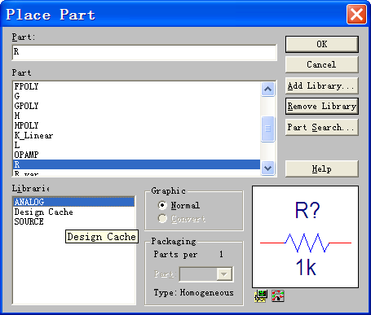
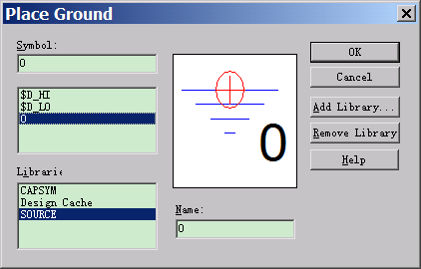

常见操作错误说明
3. 莫名出现很多元件没有连结Float Pin。
本实验中“地”必须用
Place/Ground 命令，且
选用 Source库 中的 “0”
(如果Place Ground 中没看到
Source库就加，虽然其他库中
有一些地符号，但不适合本次实验。)
Cache临时库元件错了。Remove当前所有的元件库，重新Add正确目录下的PSpice库，然后重选元件（不要再选用Design Cache 临时库中的）完成电路。

Slide 64
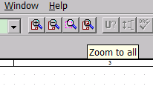
常见操作错误说明
4. 提示个别元器件无连结，但找不到…
可能在当前屏幕之外，
用第四个放大镜-Zoom
to all 来看全部。
元件标识用了特殊字符，比如R’e2中的 ’

Slide 65
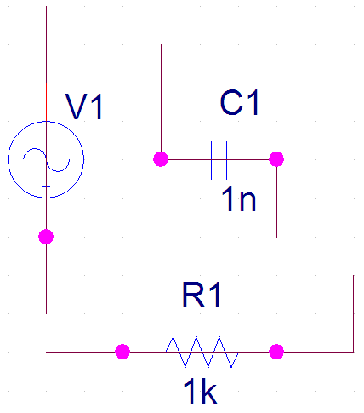

常见操作错误说明
看正常放大取35k
看失真改0.1k /100k
5. 直流工作点错令瞬态分析明显错误
拉移元件，确定其连线是否正确。必要时自己加节点。
器件参数勿错！5.1k、51k、51 …
中间错连线必须删掉！

Slide 66
常见操作错误说明
6. 频率特性仿真运行报错，无法进行。
忘了设定Vsin的AC参数。
7. 得到的频率特性对数曲线很不正确。
AC参数设错（m级，最大不要超过1V）
电容参数单位特意用μ，反倒错！
输入Trace表达式错。比如 增益幅频特性dB(Vo(…)/Vs(…)) 错为 dB(Vo(…)) / Vs(…)
修改三极管PSpice Model时操作失误。

Slide 67
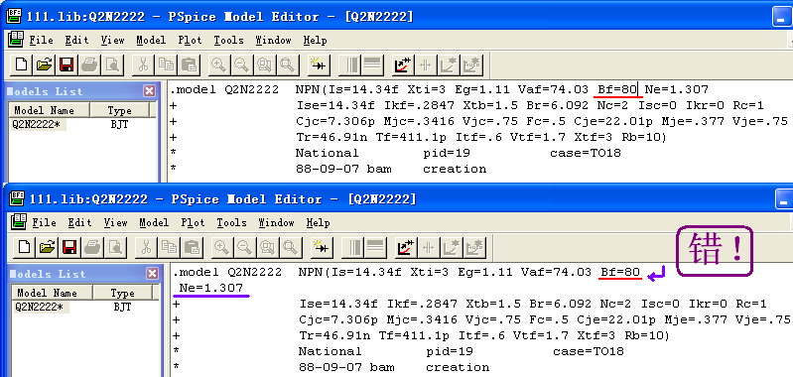
常见操作错误说明
修改PSpice Model时操作失误

Slide 68
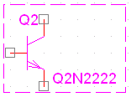
一些操作错误说明
更多请自检
自改自总结
核心器件无法Edit PSpice Model。
没有选中整个器件本身
添加了非PSpice仿真库中的元器件
Probe窗口PspiceAD顶部操作栏消失。
用ALT+V可以调出View菜单设置，
还可以用ALT+o调出Tools菜单设置。
乱建的仿真项怎么删除？
键盘Del键（删除后无恢复操作，只能再建）

Slide 69
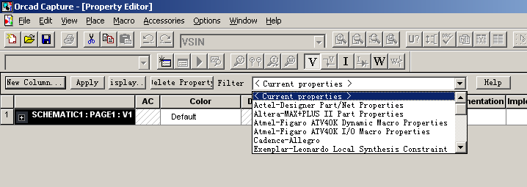
一些操作错误说明
元件属性表不正常，和教学很不相同。
元件属性表中Filter选项，要保证是
<Current properties> 或 Orcad/PS 。

Slide 70
下阶段：函数发生器设计
基本实验：
满足一定幅度与频域要求的方波、三角波产生电路的设计与实现（教材4.5.6设计任务）

